Slide 1







Les défis de l’évaluation éthique des protocoles de recherche biomédicale impliquant des analyses des caractéristiques génétiques
Besseri Linda
Étudiante en M2 droit de la santé - École de droit Toulouse Capitole
CERPOP Équipe BIOETHICS - UMR1295 - Inserm - Université de Toulouse
Sous la direction : Bettina Couderc - professeur des universités - CERPOP UMR
Inserm 1295, Eléa Rodriguez - doctorante en droit de la santé et bioéthique - CERPOP
UMR Inserm 1295 - Université de Toulouse ;

Slide 2
Présentation brève du Projet ANR - 24-CE36-7810 - INFOGENETIC-FR
Objectif du projet: Améliorer les pratiques d’information, de consentement, et de non-opposition pour la génétique en santé en France
Coordonné par Emmanuelle Rial-Sebbag
  Tâche 1 : définition commune des termes
  Tâche 2 : constitution du cadre de référence
  Tâche 3 : évaluation des pratiques professionnelles et des perceptions des patients
  Tâche 4 : co-définition des méthodes et outils pour améliorer les pratiques
  Tâche 5 : management et valorisation
SOUS TACHE 3. 3 : Évaluation des pratiques des CPP dans les recherches impliquant des analyses des caractéristiques génétiques (ACG)

Slide 3
Pourquoi s'intéresser aux analyses des caractéristiques génétiques ?
Développement rapide de la médecine de précision
Augmentation des ACG dans les protocoles de recherche
Protection de l’autonomie des participants
Régimes juridiques et exigences éthiques spécifiques à la génétique
Rôle central des Comités de Protection des Personnes (CPP)

Slide 4

Une distinction déterminante pour l'évaluation éthique
  Loi de bioéthique du 2 août 2021 : définition de l’examen des caractéristiques génétiques adaptée aux évolutions scientifiques, elle distingue désormais :
⟶ Constitutionnelles : consiste à analyser les caractéristiques génétiques d’une personne héritées ou acquises à un stade précoce du développement prénatal et transmissibles (art. L1130-1 CSP)
⟶ Somatiques : consiste à recherche et à analyser les caractéristiques génétiques dont le caractère hérité ou transmissible est en première intention inconnu (ex : cellules tumorales) (art. L1130-2 CSP)
Depuis cette nouvelle loi, seul l’examen des caractéristiques génétiques constitutionnelles fait l’objet de dispositions spécifiques (art. 16-10 du Code civil).
L’examen des caractéristiques génétiques somatiques relèvent du droit commun des dispositions applicables à tous les actes médicaux.
Une analyse somatique peut réveler une information constitutionnelle incidente (art R.1131-4-2 CSP)

Slide 5
L’examen des caractéristiques génétiques à des fins de recherche scientifique
Les recherches impliquant la personne humaine (RIPH 1, 2 et 3) peuvent comporter des ACG. Il existe donc :
  Un cadre spécifique pour les ACG
  Un régime renforcé pour les ACG constitutionnelles : Consentement spécifique + Notice d'information dédiée
  Un régime général des RIPH auquel les ACG constitutionnelles se réfèrent
Rôle du CPP : Vérifier l'information, le consentement et l'application du régime adapté au type d'analyse génétique.
⚠️ En présence d'une ACG constitutionnelle, le CPP doit être attentif à la présence :
  de la notice d'information relative à la recherche ;
  de la notice d'information spécifique à l'analyse génétique ;
ainsi qu'au recueil du consentement dédié exigé par le régime juridique applicable.

Slide 6
PROBLÉMATIQUES
Les participants comprennent-ils réellement les enjeux des analyses génétiques prévues dans les recherches biomédicales ?
Comment les CPP participent-ils à l’effectivité de l’autonomie des participants dans les recherches impliquant des analyses des caractéristiques génétiques, alors même que ces analyses s’inscrivent dans des protocoles de plus en plus techniques ?
Les enjeux liés à la génétique sont-ils parfois invisibilisés derrière le vocabulaire de la médecine de précision ?

Slide 7
CONSTATS À L’ORIGINE DE L’ÉTUDE
  Développement du séquençage à haut débit et de la médecine de précision
  Composition pluridisciplinaire des CPP, sans expertise systématique en génétique
PREMIÈRES OBSERVATIONS
  Présentation fréquente des ACG sous des termes techniques (biomarqueurs, analyses moléculaires, panels génétiques)
  Visibilité parfois limitée des enjeux liés à la génétique dans les protocoles
OBJECTIFS
  Repérer et qualifier les analyses génétiques présentes dans les protocoles
  Analyser le contenu de l'information et l’effectivité du consentement
  Comprendre comment les CPP évaluent les rapports d’expertise

Slide 8
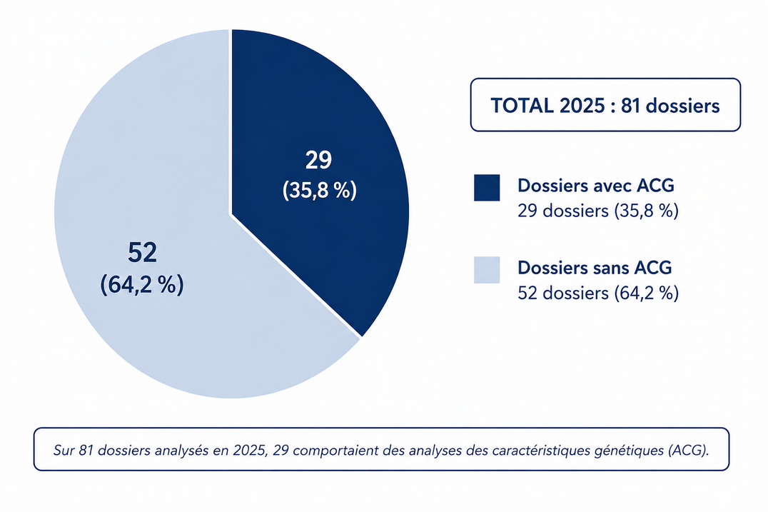
MÉTHODOLOGIE & OUTILS
2 volets complémentaires :
  Analyse documentaire (protocoles, notices d’information, consentements, rapports CPP, avis finaux)
  Analyse des pratiques des CPP via un questionnaire ( Phase I : 55 participants / Phase 2 : diffusé au national)

Slide 9
2 outils développés :
  Fiche exhaustive d’analyse des dossiers CPP (analyse scientifique - type d’ACG, objectifs des analyses, méthodologie génétique, échantillons biologiques, données génétiques - analyse juridique & bioéthique - qualité de l’information, consentement / non-opposition, découvertes incidentes, parentèle, RGPD / CNIL / MR-004, conformité au CSP et au Code civil - analyse du rôle effectif du CPP - identification ou non des enjeux génétiques, niveau de vigilance, demandes de modifications, “angles morts génétiques”, adéquation notice / protocole traitant des ACG)
  Questionnaire adressé aux membres des CPP (Vignettes cliniques - oncologie - thérapie génique- séquençage génomique - biomarqueurs - réutilisation secondaire des prélèvements - distinction somatique / constitutionnelle - consentement dédié aux ACG - découvertes incidentes).
Objectif du questionnaire: étudier les pratiques d’évaluation, les connaissances en génétique, les difficultés rencontrées, les besoins en formation et outils méthodologiques

Slide 10
RÉSULTATS & DISCUSSION
Résultats de 29 dossiers l’analyse des dossiers CPP : 26 dossiers RIPH 1 / 0 dossier RIPH 2 / 1 dossier RIPH 3
  Les ACG recensées sont majoritairement somatiques (93 % du corpus) dans les protocoles de recherche, principalement en oncologie
  Génétique souvent “invisibilisée”, non explicitement identifiée et qualifiée comme ACG
  Les CPP exercent une vigilance réelle mais mobilisent davantage les exigences du RGPD et de la protection des données que celui du “droit spécifique à la génétique”
  Formalisme des documents d’information et consentement insuffisant selon la nature des ACG (somatique ou constitutionnelle)
  Porosité somatique / constitutionnelle

Slide 11
Résultats du questionnaire CPP : 55 participants, Ouvert par 49 membres, 26 réponses complètes
✅ Bonne reconnaissance des enjeux liés aux ACG
✅ Forte conscience du rôle des CPP dans la protection des participants
Difficultés identifiées :
  distinction ACG somatiques / constitutionnelles
  identification et qualification des ACG
  gestion des découvertes incidentes et enjeux familiaux
  articulation RGPD / droit des ACG
Besoin de :
  formations spécifiques
  outils synthétiques d’aide à l’évaluation
  clarification juridique et méthodologique pour les promoteurs et les membres des CPP

Slide 12
DISCUSSION ET ATTENTES
Constat central : Tension entre conformité procédurale ET effectivité réelle de l’information et du consentement concernant les ACG
Enjeu principal : La banalisation de la génétique somatique dans la médecine de précision tend à atténuer la visibilité des enjeux bioéthiques et juridiques associés à ces ACG
Perspectives :
✔️ Renforcer la visibilité des ACG dans les notices d’information, l’information des promoteurs au niveau de la législation et les formations
✔️ Développer des outils méthodologiques pour les CPP (grilles d’évaluation ou check list, rappel législatifs, FAQ, cartes mentales)
✔️ Aider les rapporteurs à mieux distinguer génétique somatique et constitutionnelle
Conséquences :
✔️ Harmoniser les pratiques d’évaluation sur l’ensemble du territoire
✔️ Meilleure autonomie du participant et protection de ses données de santé - y compris génétiques

Slide 13
JE VOUS REMERCIE POUR VOTRE ATTENTION
contact e-mail: linda.besseri.lb@gmail.com

Slide 14
VIGNETTES CLINIQUES ET THÉORIQUES

Slide 15
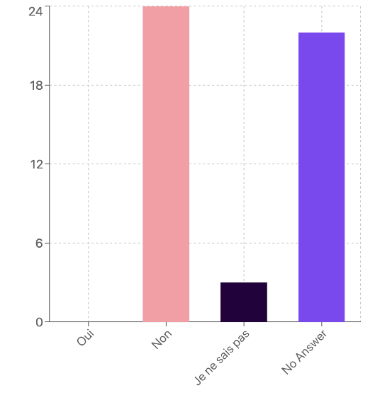
COMPRÉHENSION DES ENJEUX
Histogramme représentant la proportion des membres des CPP évalués estimant que les participants comprennent réellement tous les enjeux que recouvrent une ACG (somatiques et constitutionnelles) lorsqu’ils donnent leur consentement

Slide 16
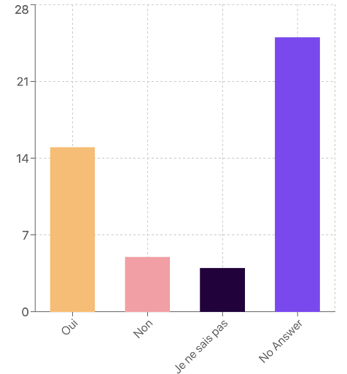
IDENTIFICATION DES ACG
Histogramme représentant la proportion des membres des CPP évalués vérifiant la présence d’ACG en cas de présence de biomarqueurs.

Slide 17
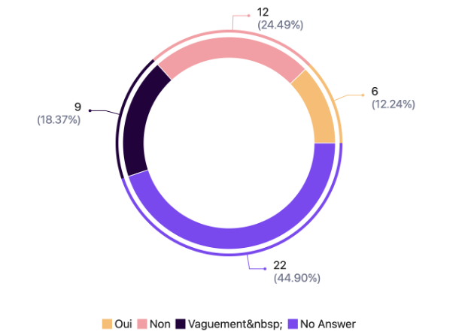
DISTINCTION ACG SOMATIQUES/CONSTITUTIONNELLES
Graphique beignet représentant les membres des CPP évalués capables de distinguer les ACG somatiques et constitutionnelles.

Slide 18
BESOINS EN FORMATION
Une très grande majorité des répondants déclare ne pas disposer de connaissances suffisantes pour évaluer les projets comportant des ACG. Parmi les 49 questionnaires ouverts, 26 répondants répondent « non » à cette question, contre seulement 2 répondants estimant disposer de connaissances suffisantes et 1 répondant déclarant « je ne sais pas » et 20 ne répondant pas.

Slide 19
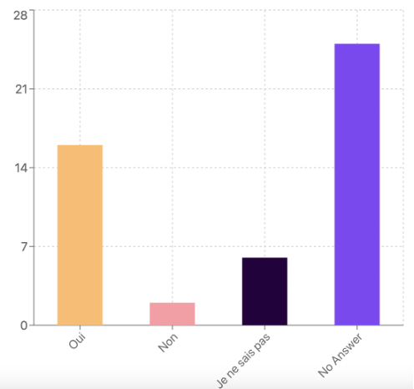
CONSENTEMENT SPÉCIFIQUE EN CAS D’ACG CONSTITUTIONNELLES/ CRITÈRES D’INCLUSION
Histogramme représentant la proportion des membres des CPP évalués estimant la nécessité d’un consentement dédié en cas d’ACG constitutionnelles ne constituant pas un critère d'inclusion.

Slide 20
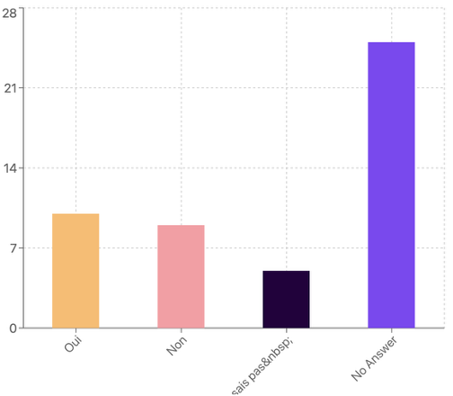
CONSENTEMENT EN CAS D’ACG SOMATIQUES ET RÉGIME GÉNÉRAL / DONNÉES INCIDENTES
Histogramme représentant la proportion des membres des CPP évalués estimant la nécessité d’un consentement dédié en cas d’ACG somatiques ne constituant pas un critère d’inclusion

Slide 21
FINALITÉS DE LA RECHERCHE / INFORMATION DES APPARENTÉS
Parmi les 49 questionnaires ouverts, 22 répondants considèrent qu’il est essentiel d’indiquer si l’analyse est diagnostique, pronostique ou de prédisposition. 21 répondants estiment qu’il faut préciser si un médecin reviendra vers le patient pour lui donner le résultat et 20 répondants considèrent qu’il faut indiquer si l’analyse concerne le patient seul ou également ses apparentés.

Slide 22
DIFFERENCIER LA GÉNÉTIQUE ET L’ANALYSE DE SON EXPRESSION
Nous avons inséré dans le questionnaire une question très technique en différenciant un gène (ADN) et son expression (ARN). En effet certains promoteurs considèrent à tort que l’analyse de l’expression génique (analyse de l’ARN par RNAseq, transcriptomique par RT-PCR …) peut être assimilée à de la génétique somatique. Nous avons voulu déterminer si les connaissances des membres de CPP leur permettaient de différencier la génétique et l’analyse de son expression.
L’item relatif à la mention de la molécule analysée, avec une distinction claire entre ADN ou ARN dans certains cas pratiques, recueille des réponses plus partagées : 14 répondants répondent « oui » et 12 répondent « non ».
. Pour certains répondants, la précision technique apparaît nécessaire ; pour d’autres, l’enjeu principal semble résider davantage dans la finalité, les conséquences et les modalités de retour des résultats que dans la description moléculaire de l’analyse.

Slide 23
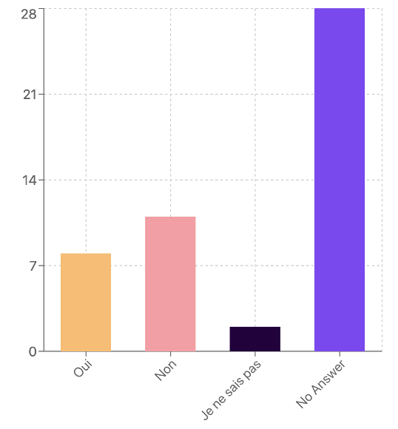
Révéler indirectement une mutation constitutionnelle sous-jacente / QUEL RÉGIME ?
Histogramme représentant la proportion des membres des CPP évalués estimant la nécessité d’un consentement distinct aux ACG lorsqu’ un des critères d’inclusion pour participer à une recherche en oncologie est la présence d’une mutation x sur l’ADN des cellules constituant la tumeur

Slide 24
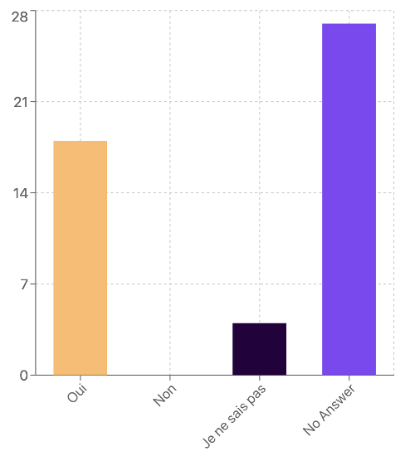
DEVOIR D’INFORMATION D’UNE GÉNÉTIQUE CONSTITUTIONNELLE INCIDENTE
Histogramme représentant la proportion des membres des CPP évalués estimant la nécessité d’informer le volontaire sain de l’avertissement ultérieure de ses apparentés dans le cas où la mutation serait mise en évidence, dans une recherche évaluant l’efficacité d’un traitement permettant de prévenir (ou retarder) l’apparition d’une maladie héréditaire chez des volontaires sains.

Slide 25
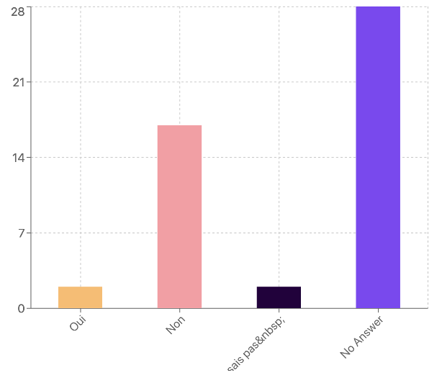
INTERDICTIONS D’ACG POUR CERTAINES FINALITÉS / DISCRIMINATIONS
Histogramme représentant la proportion des CPP évalués acceptant une ACG visant à identifier un gène impliqué dans une caractéristique humaine prévue dans un protocole (identification du gène de la déviance sexuelle, de l’empathie ou de la fidélité …) accompagnée d’une lettre d’information complète avec un consentement dédié.

Slide 26
BESOINS SOULEVÉS PAR LES CPP
« Selon vous, quels sont les aspects des demandes d’ACG qui posent le plus souvent problème lors de l’évaluation d’un protocole de recherche ? »
  « le protocole ne précise pas clairement si l’analyse est constitutionnelle ou somatique»
  « l’imprécision des objectifs poursuivis et des bénéfices attendus, celle de l'information qui sera donnée ou pas au participant en retour »

